Slide 1

MODEL
ROBODIDAKTIK

Slide 2
INTRODUCTION
ROBODIDAKTIK
4 DIMENSIONER
DIGITAL PRODUKTION
DIGITAL DANNELSE
OMVERDEN
UNDERVISNINGS DESIGN
UNDERVISNING PLANLÆGGELSE

Slide 3
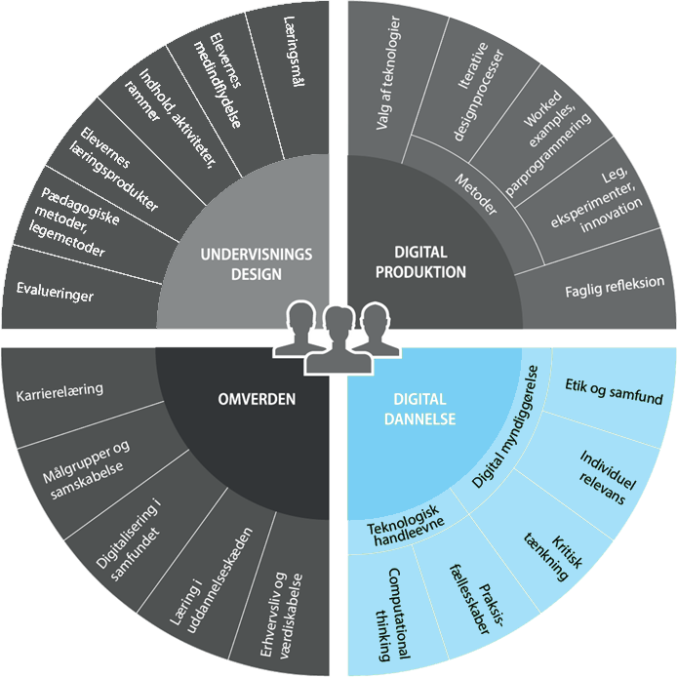
UNDERVISNINGS DESIGN
ROBODIDAKTIK
HVAD SKAL INDGÅ I UNDERVISNINGEN
HVORDAN INDRAGER VI DIGITALE TEKNOLOGIER
ELEVER SOM MED DESIGNER
UNDERVISNING I STATIONÆR PC

Slide 4
DIGITAL PRODUKTION
ROBODIDAKTIK
HVILKE VALG A TEKNOLOGI
HVILKE METODER
NERHÆD
STYRING
FRIHED OG SELVLÆRING

Slide 5
DIGITAL DANNELSE
ROBODIDAKTIK
FOCUS PÅ ENKELTE ELEV
STYRKE DERES KOMPETENCER
ELEVEN SKAL REFLEKTERE
DANNE VIDEN INDENFOR TEKNOLOGI

Slide 6
OMVERDNEN
ROBODIDAKTIK
SAMMEN SPIL MELLEM UDDANNELSE OG ERHVERV
FREMTIDEN
BRUG VIDEN
BYG SIN EGET STATIONÆR PC

Slide 7
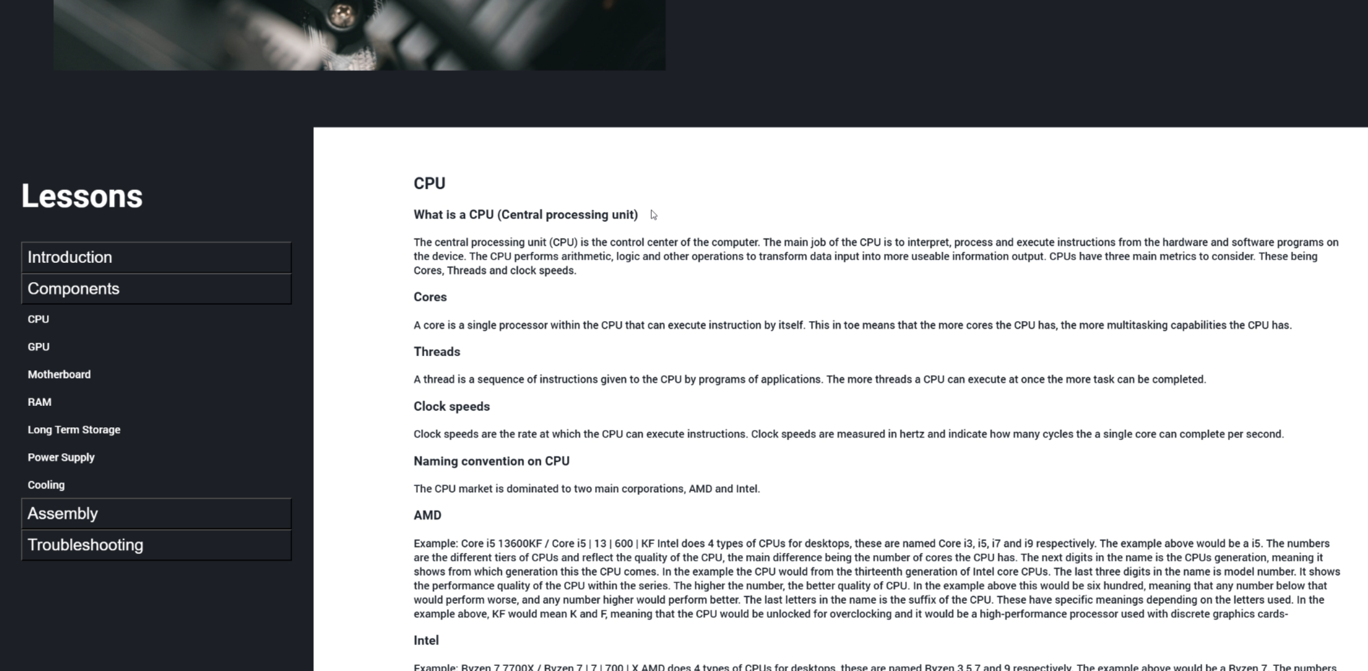
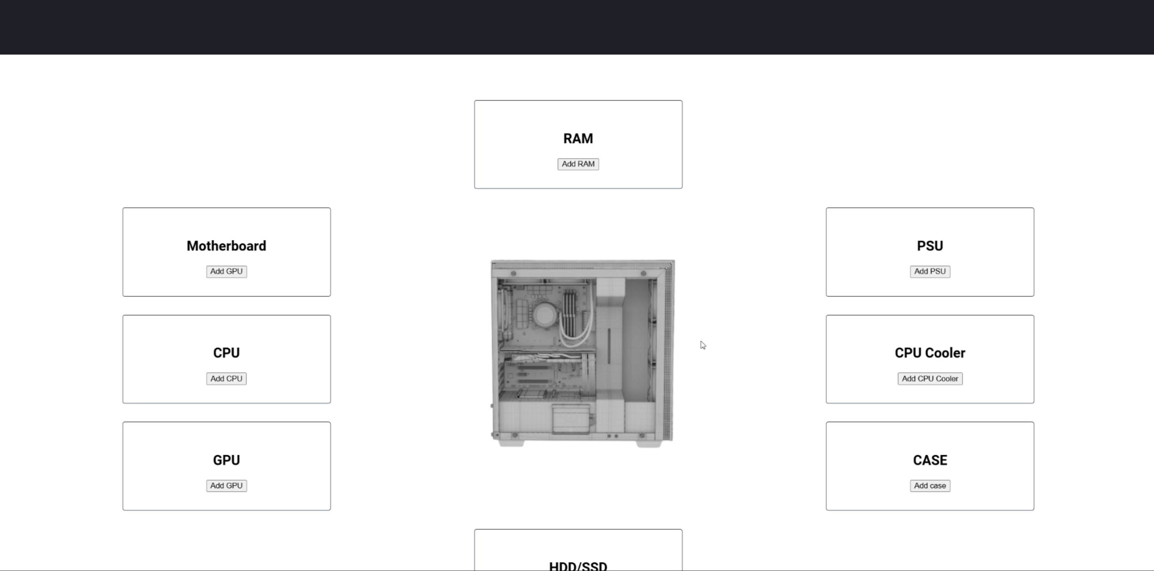
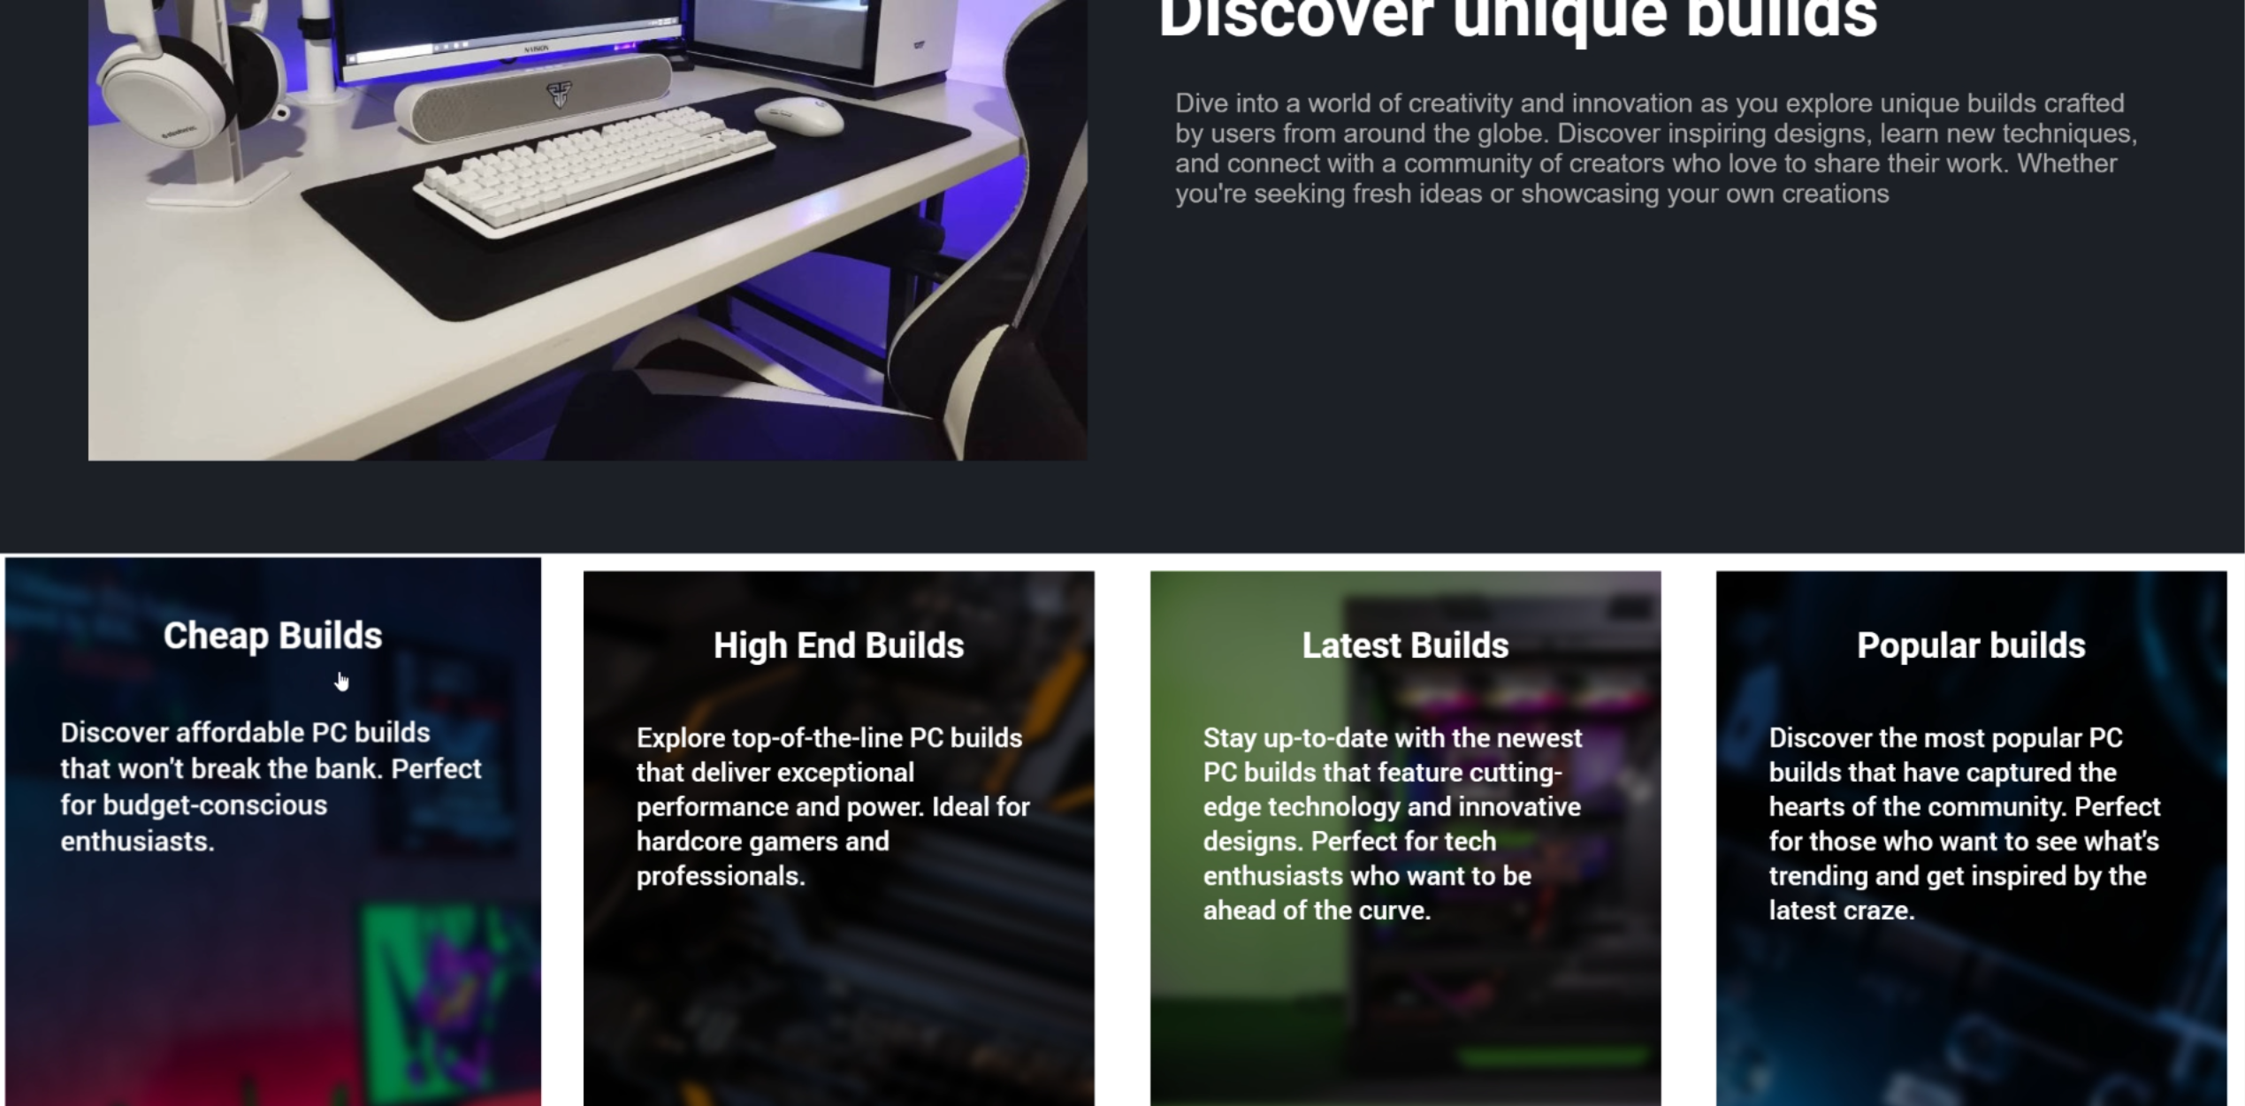
SEMESTER PROJEKT
STATIONÆR VERDEN

Slide 8
ROBODIDAKTIK | BJ FOGG
PERSPEKTIVERING
TARGET BEHAVIOR
LÆRING PLANLÆGNING
MOTIVATION, ABILITY, TRIGGER
DESIGNED TIL BRUGER MED INTERESSE I PC BYGGERI
EVNE MANGEL
FACILITATOR TRIGGER
HØJ MOTIVATION
HIGH MOTIVATION
INCREASING LIKELINESS TO PERFORM TARGET BEHAVIOR
TRIGGER
HIGH ABILITY

